Slide 1
Муниципальное бюджетное дошкольное образовательное учреждение-
детский сад № 176
Семинар - практикум
«Использование технологии развивающих игр В.В.Воскобовича в рамках работы
«Азбука. Екатеринбург»
при знакомстве с достопримечательностями города»
Воспитатель высшей
квалификационной категории
Соколова С.Д.
Екатеринбург, 2024
Notes:
Екатеринбург, 2022

Slide 2
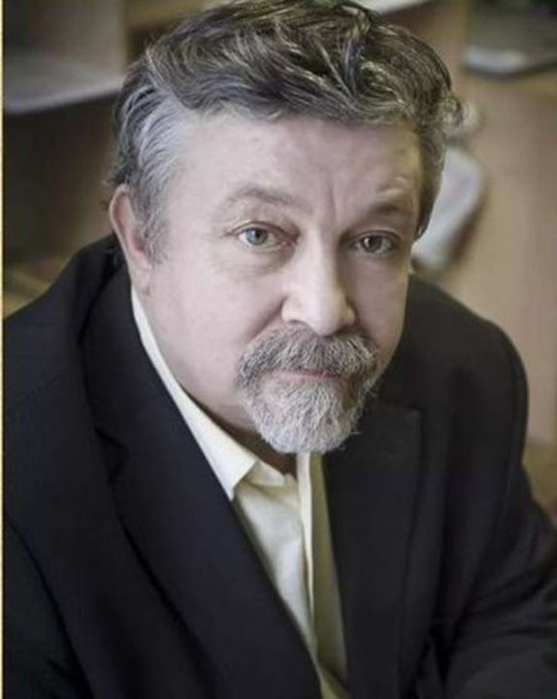
Воскобович Вячеслав Вадимович – российский физик, является одним из первых изобретателей специальных развивающих игр для детей.

Slide 3
Образовательные области
Познавательное развитие
Социально-коммуникативное развитие
РИВ
Художественно-эстетическое развитие
Физическое развитие
Речевое развитие

Slide 4
Развитие речи Задачи
1. Овладение речью, как средством общения
2. Обогащение активного словаря
3. Развитие звуковой культуры речи,
связной речи, речевого творчества
4. Знакомство с художественной литературой
5. Формирование звуковой аналитико-синтетической активности, как предпосылки обучения грамоте

Slide 5
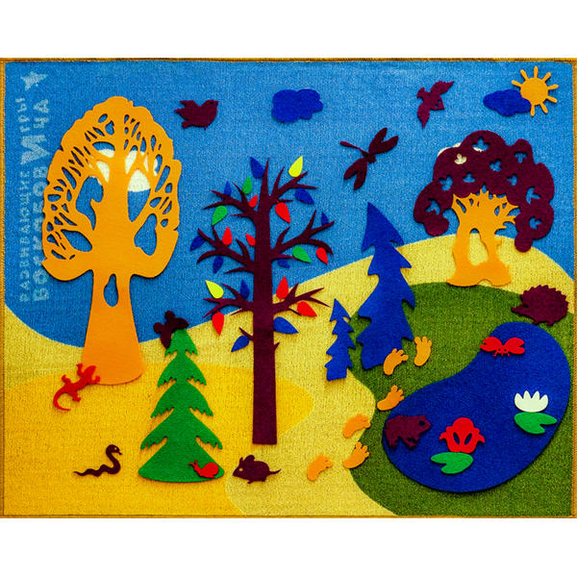
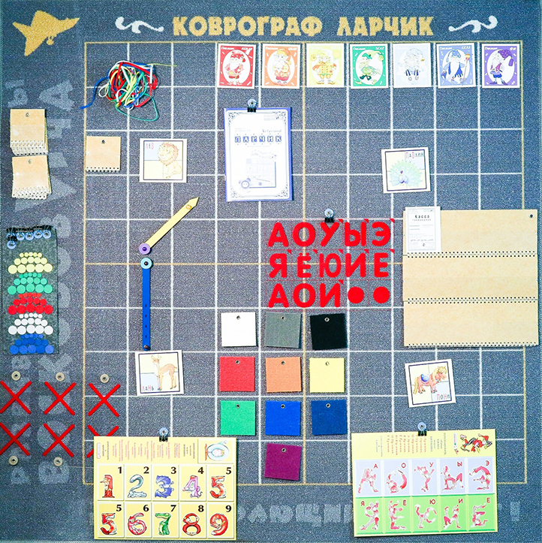
«Фиолетовый лес» «Коврограф Ларчик»

Slide 6
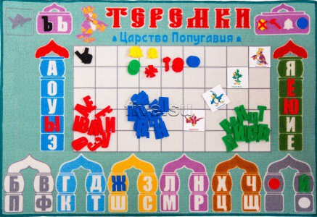

Slide 7
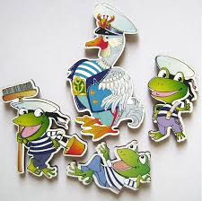
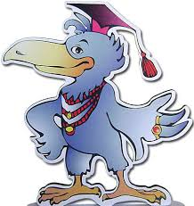
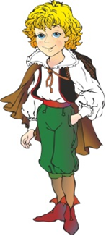
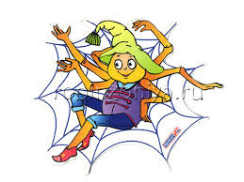
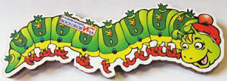
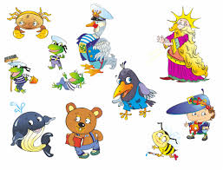
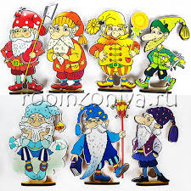

Slide 8
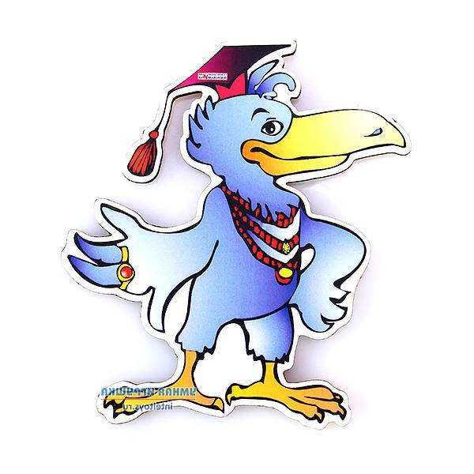
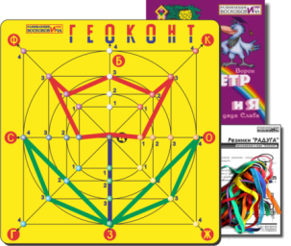
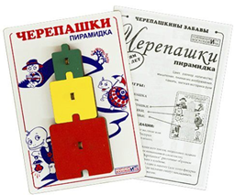
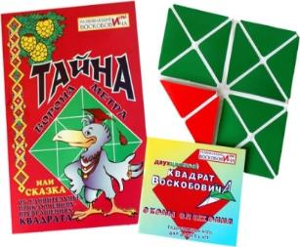
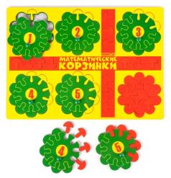
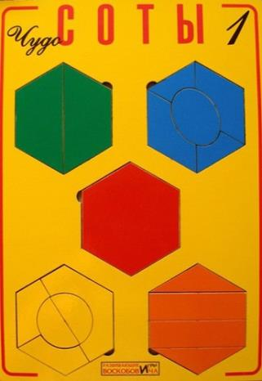
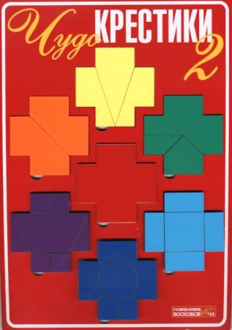
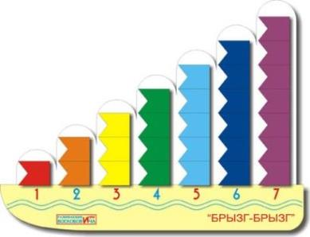
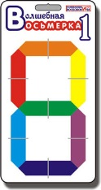
Игры математического содержания

Slide 9
Спасибо за внимание !

